Slide 1

Editor 3D pentru hărți OSM
Andrei Măneasa
24.04.2015

Slide 2
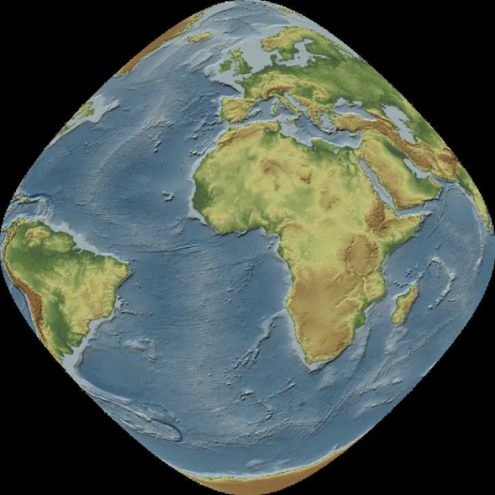
Soluții libere open source pentru prelucrarea și reprezentarea datelor geospațiale
S E M I N A R I I L E G E O – S P A T I A L . O R G
maneasa.andrei@yahoo.com
24 Aprilie 2015, Cluj-Napoca

Slide 3
Hărți OSM
Vizualizare 3D
OpenStreetMap
Online :
Osm2world
Opensciencemap
Locală (desktop) :
Kendzi3D
F4 map
maneasa.andrei@yahoo.com

Slide 4
Vizualizare 3D online
F4 map
http://demo.f4map.com/#lat=52.5163277&lon=13.4121077&zoom=18&camera.theta=74.27&camera.phi=85.085
Osm2world
http://osm2world.org/examples/0.2.0/Passau_from_Inn_2012-09-13_highres-pov.png
Opensciencemap
http://city.informatik.uni-bremen.de/wordpress/wp-content/uploads/2013/08/map4.png
maneasa.andrei@yahoo.com

Slide 5
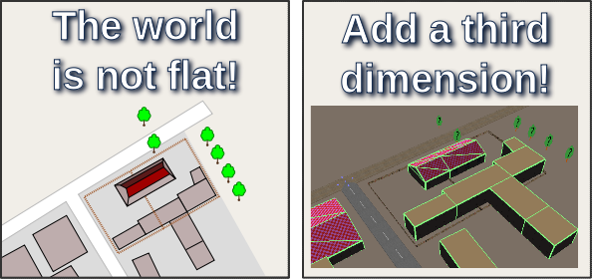
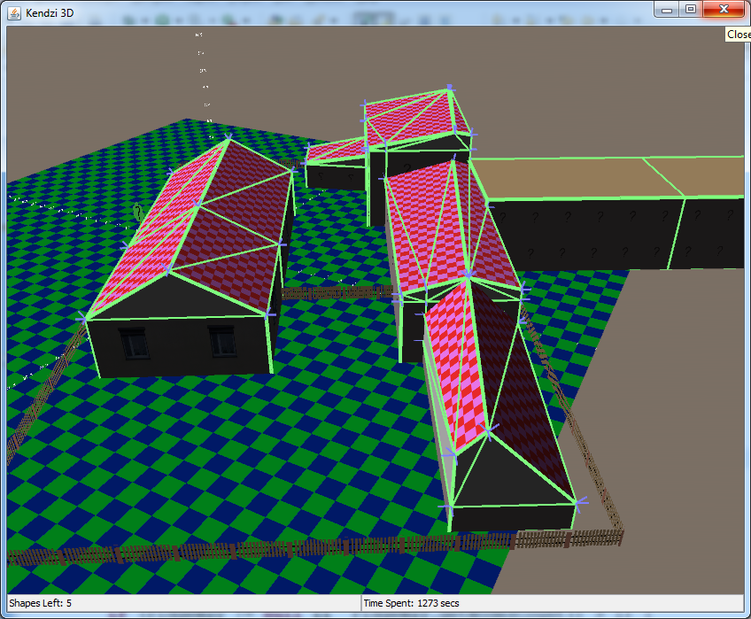
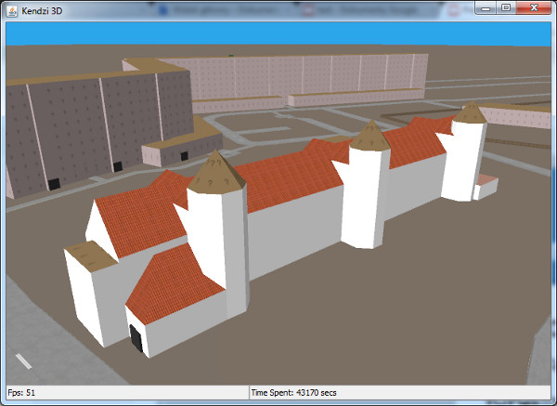
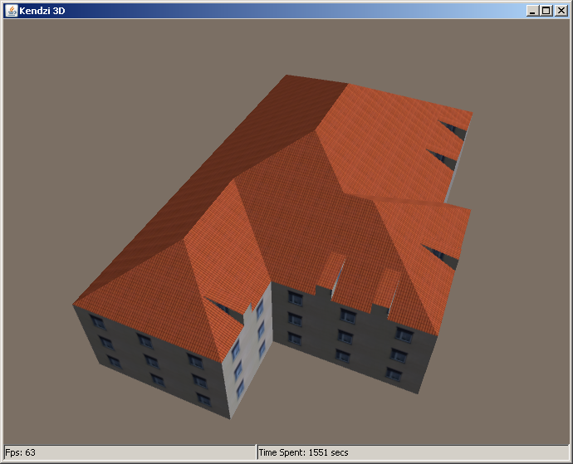
Vizualizare 3D locală
maneasa.andrei@yahoo.com
http://wiki.openstreetmap.org/wiki/JOSM/Plugins/Kendzi3D

Slide 6
Kendzi 3D
  Ce este Kendzi 3D?
  Un plugin care redă adnotările de pe hărțile OSM
  Este un viewer 3D ce conține o cameră, cu ajutorul căreia ne putem deplasa pe suprafața hărții
  Obiectele din cadrul plugin-ului sunt construite cu ajutorul OpenGL
  Cum avem acces la Kendzi 3D?
  JOSM : https://josm.openstreetmap.de/wiki/Plugins
  wiki : https://wiki.openstreetmap.org/wiki/JOSM/Plugins
  plugin pentru JOSM (JavaOpenStreetMap).
maneasa.andrei@yahoo.com

Slide 7
Suport Kendzi 3D
Kendzi 3D nu este doar un viewer.
Acest plugin oferă posibilitatea de a edita hărți OSM în spațiul de vizualizare 3D :
- Selectarea clădirilor
- Vizualizare în debug
- Schimbarea unghiului de lumină
- Modificarea înălțimii clădirilor
- Navigarea pe harta redată
maneasa.andrei@yahoo.com

Slide 8
Contribuții Kendzi 3D
  Adăugarea de culori pentru pereții exteriori și acoperiș
maneasa.andrei@yahoo.com

Slide 9
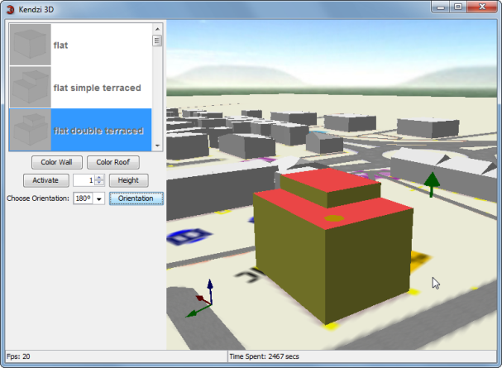
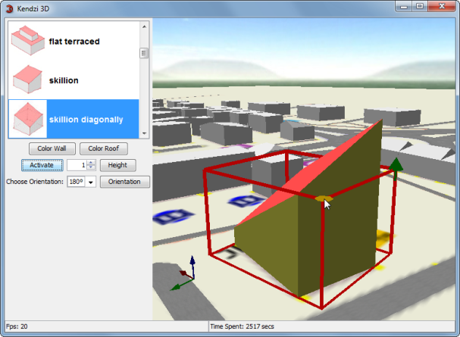
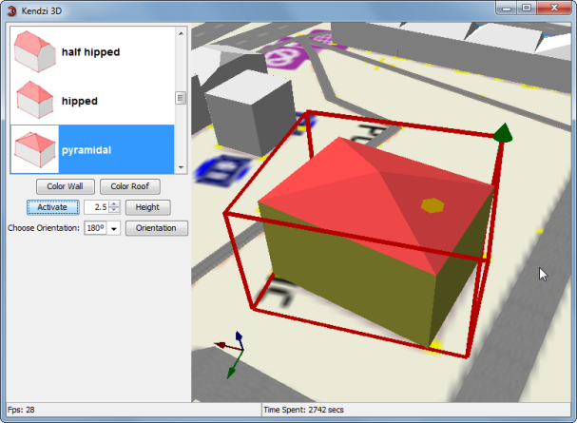
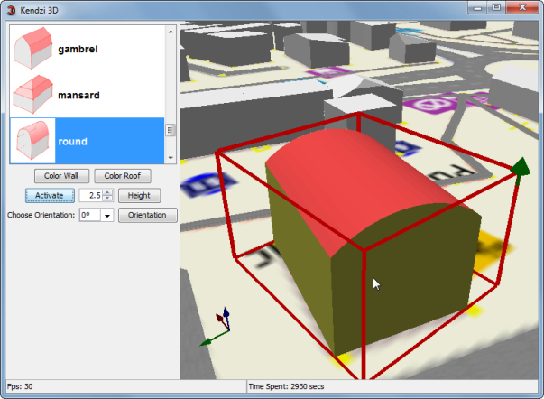
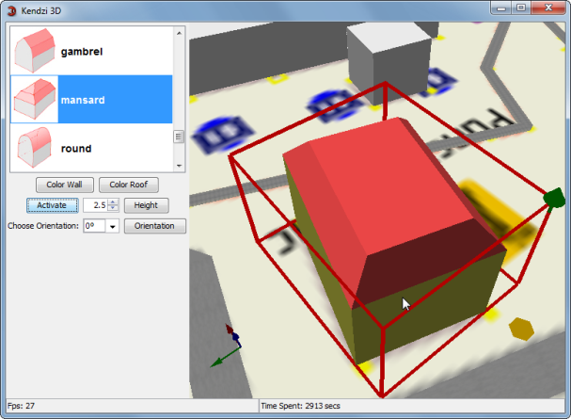
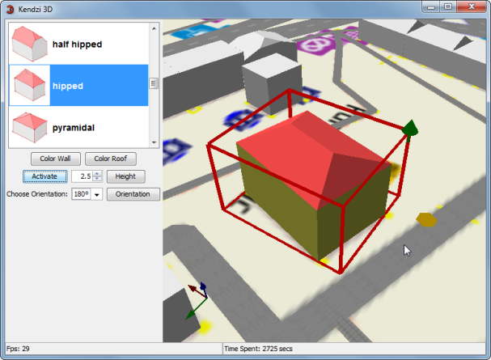
Contribuții Kendzi 3D
  Modificarea tipului de acoperiș dintr-o listă predefinită cu Drag and Drop
maneasa.andrei@yahoo.com

Slide 10
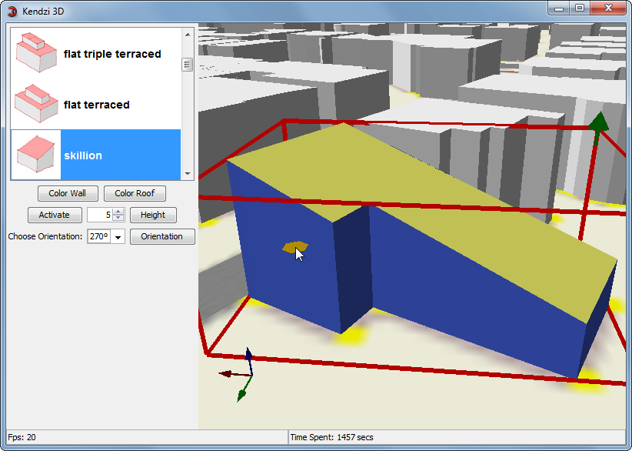
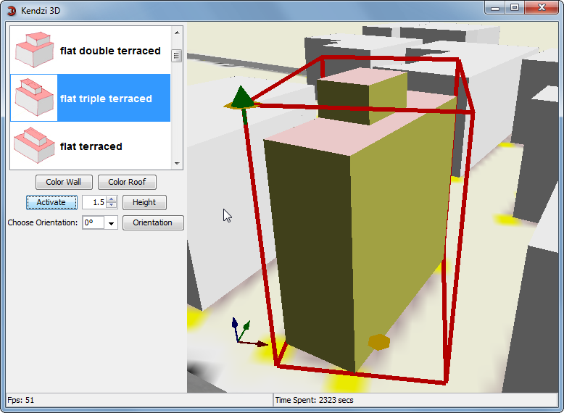
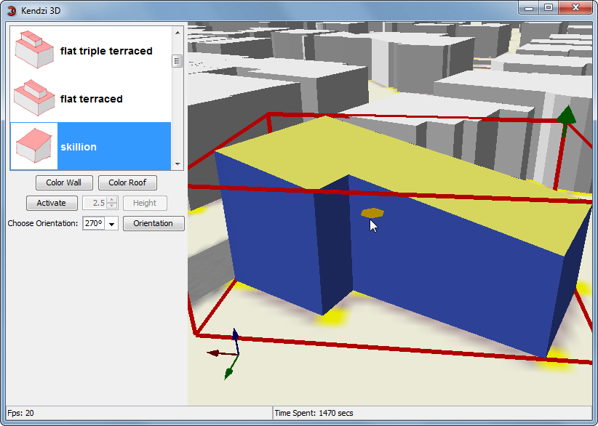
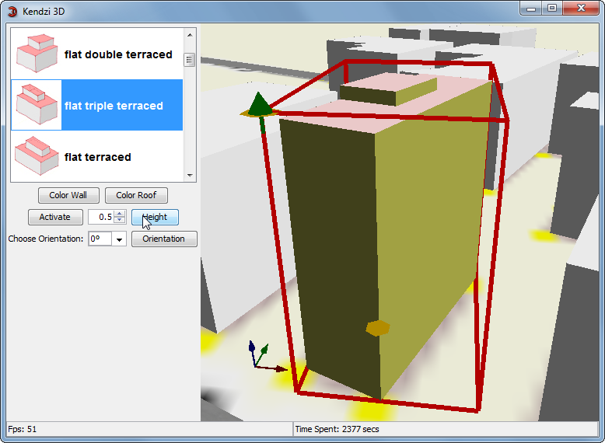
Contribuții Kendzi 3D
  Modificarea înălțimii pentru diferite tipuri de acoperiș
maneasa.andrei@yahoo.com

Slide 11
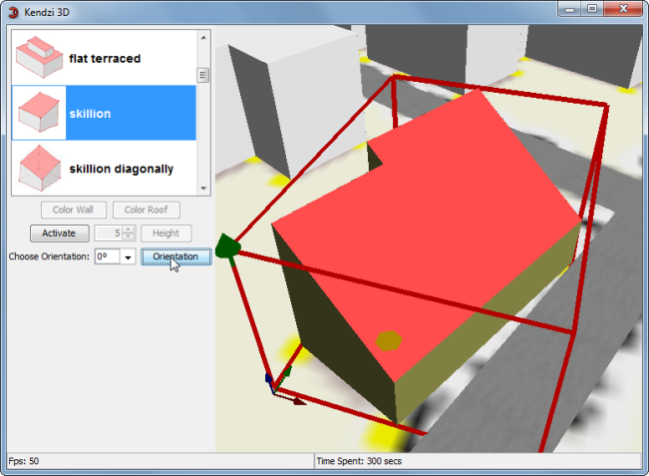
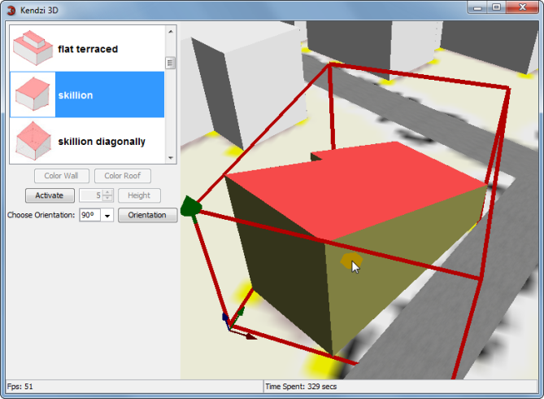
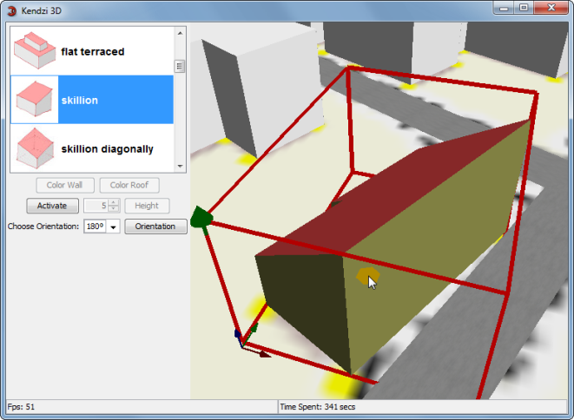
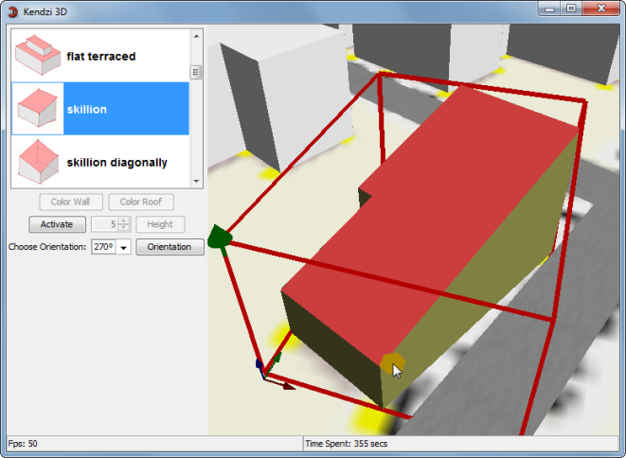
Contribuții Kendzi 3D
  Schimbarea orientării acorerișului cu 90 de grade
maneasa.andrei@yahoo.com

Slide 12
Contribuții Kendzi 3D
Zoom in şi zoom out - funcţionalitatea a fost adăugată şi pe scroll mouse
  Plugin-ul poate reda cu ajutorul OpenGL diferite forme
sferă
con
cilindru
maneasa.andrei@yahoo.com

Slide 13
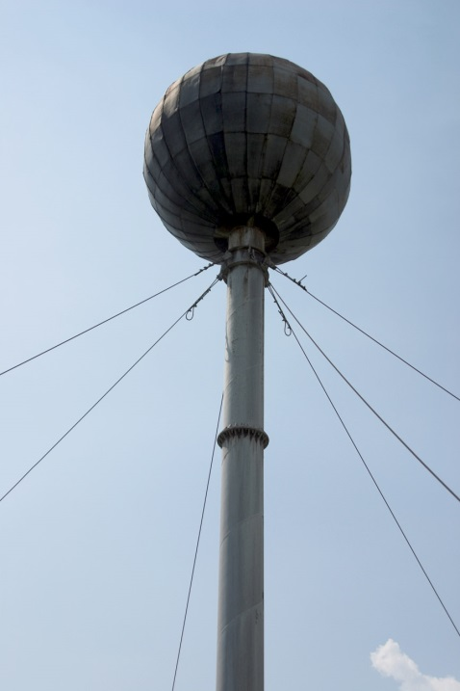
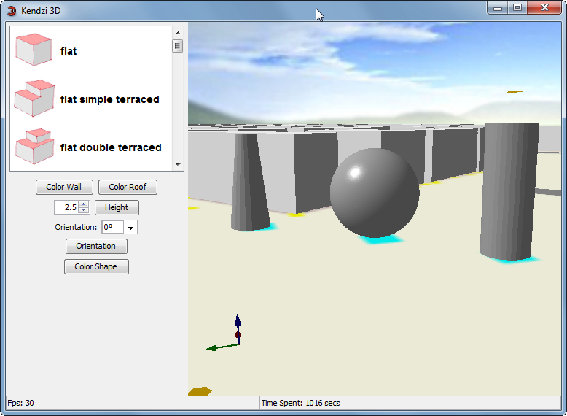
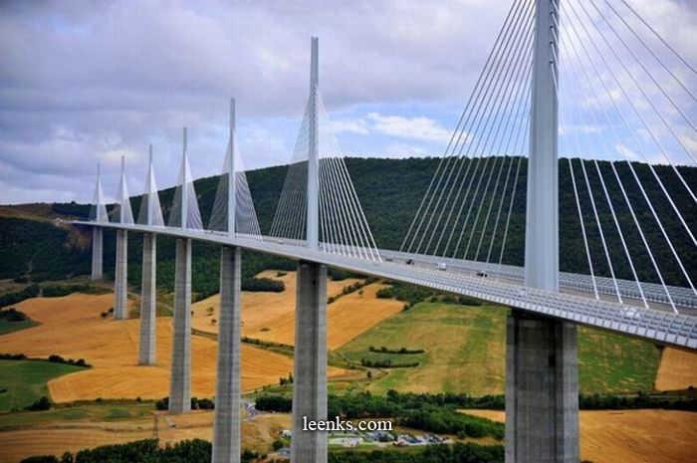
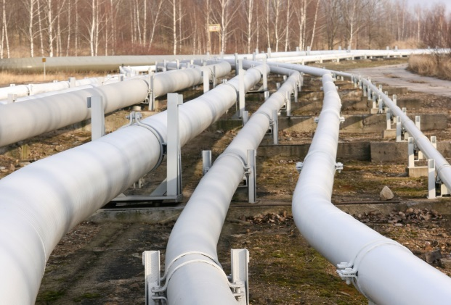
Contribuții Kendzi 3D
  Cu ajutorul noilor structuri se pot construi diferite clădiri, turnuri, conducte
http://photos1.blogger.com/blogger/7888/1182/1600/3.14.jpg
http://dragosmone.ro/wp-content/uploads/2012/03/pod-suspendat.png
maneasa.andrei@yahoo.com
http://www.vivafm.ro/wp-content/uploads/2014/06/conducta-gaz.jpg

Slide 14
Contribuții Kendzi 3D
Cilindru
Suportă diferite atribute: “height”, “min_height”, “scale”, “colour”, ”angle”
CON
Suportă diferite atribute: “height”, “min_height”, “scale”, “colour”
Sferă
Suportă diferite atribute: “min_height”, “scale”, “colour”
maneasa.andrei@yahoo.com

Slide 15
Editare Kendzi 3D
maneasa.andrei@yahoo.com

Slide 16

THE END
Întrebări ?
Idei : Marek Strassenburg-Kleciak
Suport: Kendzi
Dezvoltare: Andrei Măneasa
maneasa.andrei@yahoo.com
24 Aprilie 2015, Cluj-Napoca

